Slide 1
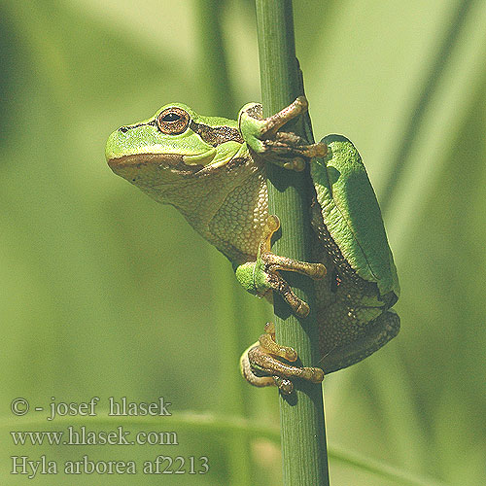
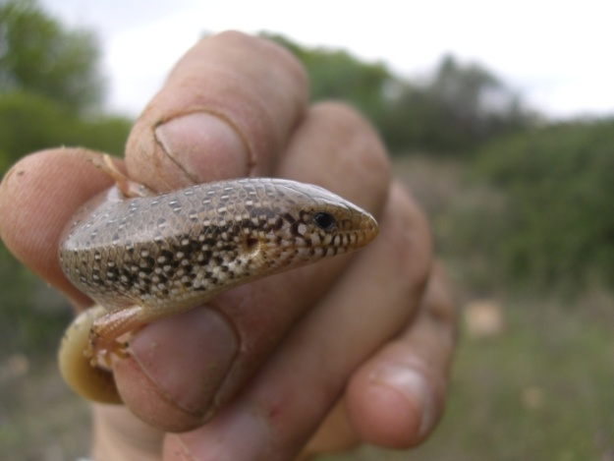
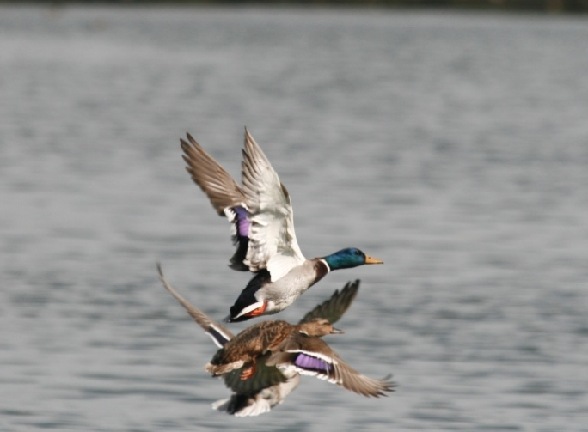
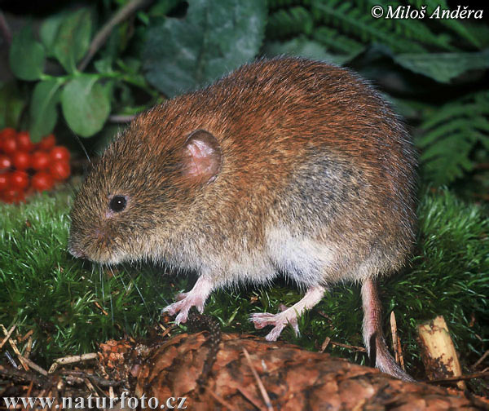
Πανίδα της Ελλάδας
Βιοποικιλότητα Ελληνικής Πανίδας
Κόκκινα Βιβλία, IUCN
Γεώργιος Μήτσαινας
Λέκτορας

Slide 2
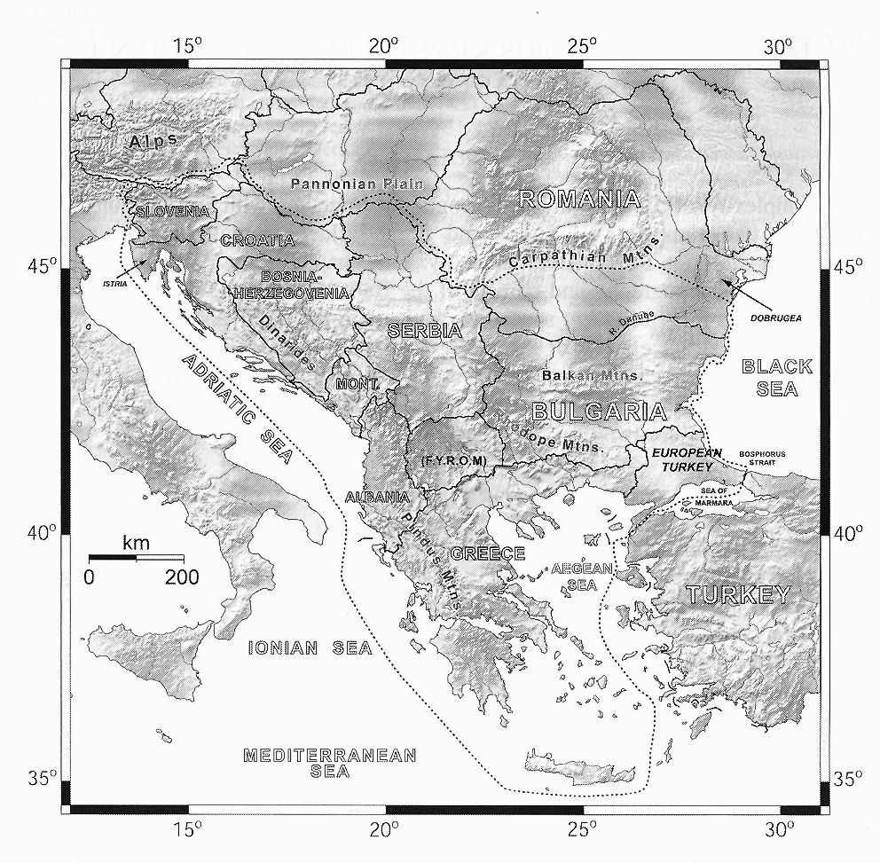
Βαλκανική Χερσόνησος
Περιλαμβάνει σημαντικότατα κέντρα βιο-ποικιλότητας της Ευρώπης (hotspots) με υψηλότατα επίπεδα ενδημισμού.
Έχει αποτελέσει σημαντικό καταφύγιο κατά τις παγετώδεις περιόδους του Τεταρτογενούς.
Διαθέτει γεωγραφικό ανάγλυφο που διαφέρει από εκείνο των υπολοίπων καταφυγίων.
Αποτελεί ‘σταυροδρόμι’ μεταξύ Ευρώπης και Μικράς Ασίας-Μέσης Ανατολής.

Slide 3
Βιοποικιλότητα Ελληνικής Πανίδας
Πλουσιότατη βιοποικιλότητα, από τις υψηλότερες σε μεσογειακό και ευρωπαϊκό επίπεδο.
30-50.000 είδη πανίδας, περίπου τα μισά από αυτά που απαντώνται στην Ευρώπη. Αρθρόποδα: 92% του συνόλου.
3.956 ενδημικά είδη ξηράς και γλυκών νερών (17,1%).
Μεγαλύτερο ποσοστό ενδημικών ειδών ψαριών γλυκού νερού στη Μεσόγειο.

Slide 4
Βιοποικιλότητα Ελληνικής Πανίδας
Υπάρχουν ζωικές ομάδες με ποσοστό ενδημισμού μεγαλύτερο του 30%.
Περί τα 100 είδη αμφιβίων και ερπετών, περισσότερα από 400 είδη πτηνών, περισσότερα από 115 είδη θηλαστικών κ.λπ.
Σημαντικό ποσοστό προστατευόμενων Σπονδυλοζώων της Ευρώπης, υπάρχει στην Ελλάδα: 41% ερπετών, 64% πτηνών, 43% θηλαστικών
Πολλές κορυφές βουνών και πολλά νησιά είναι πλούσια σε αριθμό ειδών και μάλιστα ενδημικών.

Slide 5

Πρώτο Κόκκινο Βιβλίο για την ελληνική πανίδα
Εκδόθηκε το 1992.
Περιελάμβανε μόνο σπονδυλόζωα.
Κανένα είδος αμφιβίων και ψαριών του αλμυρού νερού.
21 είδη ιχθύων του γλυκού νερού.
8 είδη ερπετών.
100 είδη πτηνών.
57 είδη και 6 υποείδη θηλαστικών.
Χρησιμοποιήθηκαν οι κάτωθι κατηγορίες: Εκλιπόντα (Ex), Κινδυνεύοντα (Ε), Τρωτά (V), Σπάνια (R), Απροσδιόριστα (I), Εκτός Κινδύνου (O)

Slide 6

Δεύτερο Κόκκινο Βιβλίο για την ελληνική πανίδα
Εκδόθηκε το 2009 (17 έτη μετά το πρώτο).
Περιλαμβάνει πλέον και Ασπόνδυλα.
Αξιολόγηση κατηγοριών κινδύνου, με βάση τα κριτήρια της IUCN.
Αξιολογήθηκαν 422 είδη Σπονδυλοζώων & 591 είδη Ασπονδύλων.

Slide 7
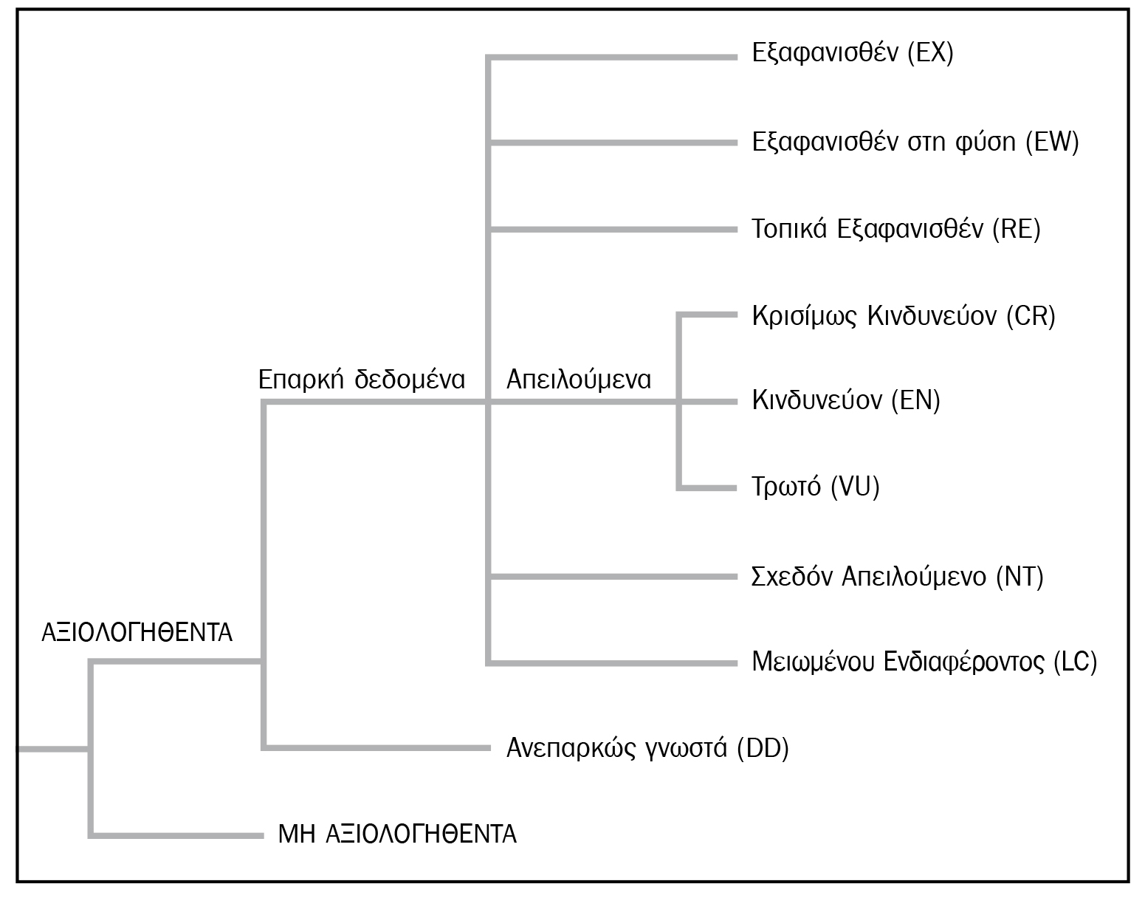
Κατηγορίες της IUCN

Slide 8
Κατηγορίες της IUCN
Εκλιπόν (ΕΧ): Δεν υπάρχει αμφιβολία ότι έχει πεθάνει και το τελευταίο άτομο του taxon.
Εκλιπόν στη Φύση (ΕW): Taxa που υπάρχουν μόνο σε καλλιέργειες, σε αιχμαλωσία ή απελευθερωμένα μακριά από την αρχική τους περιοχή εξάπλωσης.
Κρισίμως Κινδυνεύοντα (CR): Taxa που αντιμετωπίζουν εξαιρετικά υψηλό κίνδυνο εξαφάνισης από το φυσικό τους χώρο στο άμεσο μέλλον.
Κινδυνεύοντα (EN): Taxa που αντιμετωπίζουν πολύ υψηλό κίνδυνο εξαφάνισης από το φυσικό τους περιβάλλον στο άμεσο μέλλον.
Τρωτά (VU): Taxa που αντιμετωπίζουν υψηλό κίνδυνο εξαφάνισης από το φυσικό τους στο μεσοπρόθεσμο μέλλον.

Slide 9
Κατηγορίες της IUCN
Σχεδόν Απειλούμενα (ΝΤ): Taxa που αν και δεν εντάσσονται στις παραπάνω τρεις κατηγορίες, εντούτοις είναι κοντά στο να πληρούν κριτήρια ένταξης στο άμεσο μέλλον.
Μειωμένου Ενδιαφέροντος (LC): Taxa που δεν ανήκουν σε κάποια από τις παραπάνω κατηγορίες. Σχετικά κοινά ή διαδεδομένα είδη.
Ανεπαρκώς Γνωστά (DD): Taxa για τα οποία δεν υπάρχουν τα απαραίτητα δεδομένα ώστε να μπορέσουν να αξιολογηθούν έναντι των κριτηρίων. Δεν αποκλείεται, αν αυτά προκύψουν, τα taxa να ενταχθούν σε κάποια από τις κατηγορίες κινδύνου.
Μη Αξιολογηθέντα (ΝΕ): Taxa που δεν έχουν ακόμα αξιολογηθεί απέναντι στα κριτήρια.

Slide 10
Δεύτερο Κόκκινο Βιβλίο για την ελληνική πανίδα
Συνοπτικά στοιχεία:
171 είδη Σπονδυλοζώων εντάσσονται σε κάποια κατηγορία κινδύνου (40,52%).
297 είδη Ασπόνδυλων εντάσσονται σε κατηγορία κινδύνου (50,25%).

Slide 11
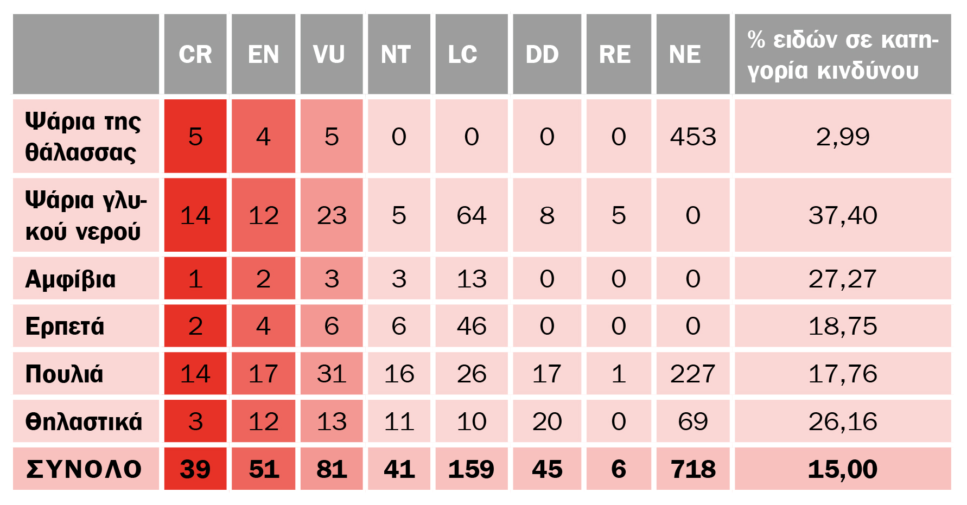
Συνοπτικά στοιχεία του 2^{ου} Κόκκινου Βιβλίου
Αριθμός και ποσοστό ειδών των επιμέρους ζωικών ομάδων ανά κατηγορία IUCN.

Slide 12
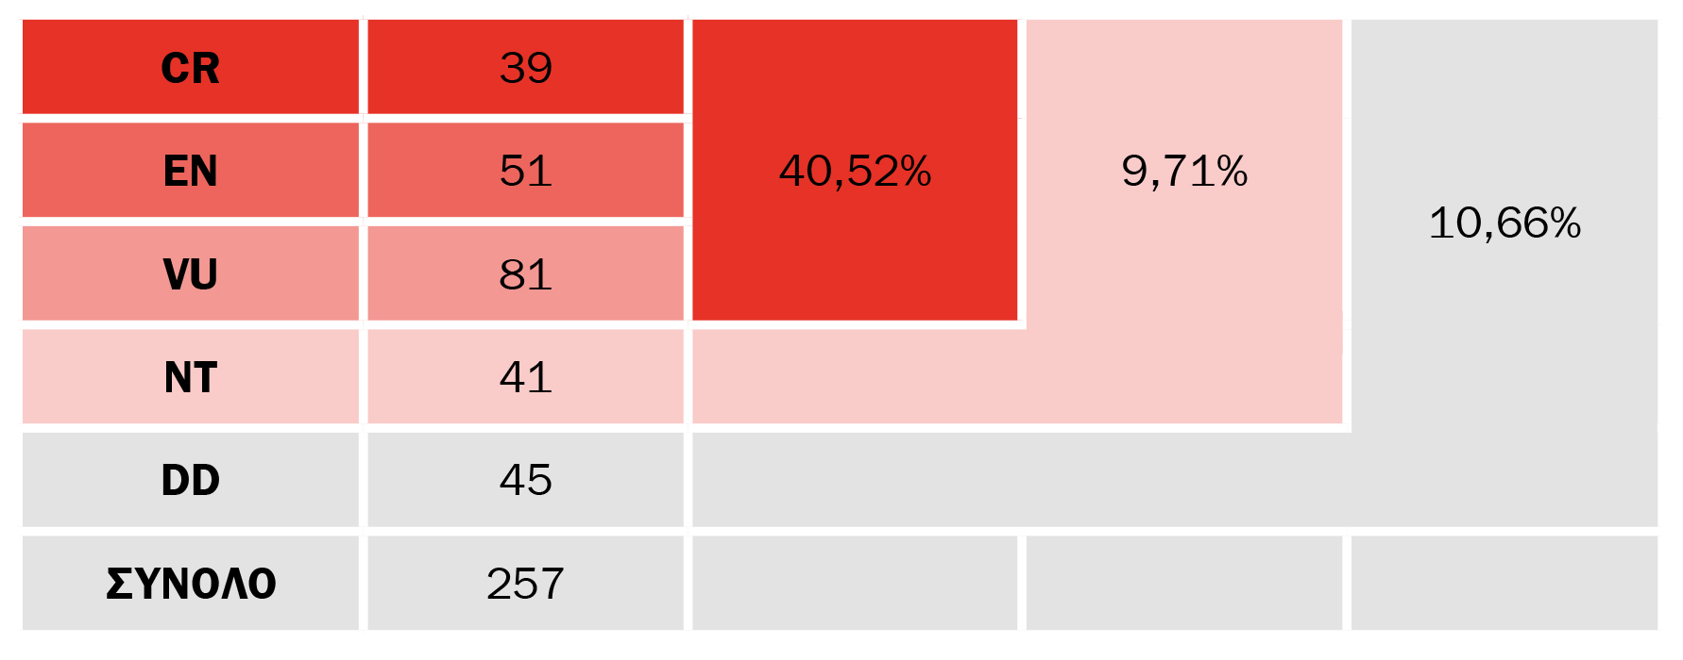
Συνοπτικά στοιχεία του 2^{ου} Κόκκινου Βιβλίου
Κατανομή των αξιολογημένων taxa σε κατηγορίες κινδύνου

Slide 13
Συγκριτικά στοιχεία σε σχέση με διεθνές αξιολογήσεις
Γενικά, καταγράφεται μία τάση κατάταξης των ελληνικών πληθυσμών των ειδών που αξιολογήθηκαν σε υψηλότερη κατηγορία κινδύνου, σε σχέση με τις διεθνείς αξιολογήσεις
61% των ειδών που κατατάσσονται στην Ελλάδα ως CR, έχουν διεθνώς αξιολογηθεί σε χαμηλότερη κατηγορία κινδύνου.
52% των ειδών που κατατάσσονται στην Ελλάδα ως ΕΝ, έχουν διεθνώς αξιολογηθεί σε χαμηλότερη κατηγορία κινδύνου.
55% των ειδών που κατατάσσονται στην Ελλάδα ως VU δεν εντάσσονται διεθνώς σε κάποια κατηγορία κινδύνου.
Υπάρχουν και είδη που φαίνεται ότι βρίσκονται σε καλύτερη κατάσταση στην Ελλάδα από ό,τι στην υπόλοιπη Ευρώπη, π.χ. η γραικοχελώνα Testudo graeca.

Slide 14
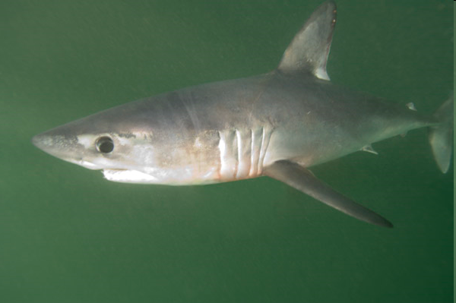
Ψάρια της θάλασσας
476 είδη ψαριών καταγεγραμμένα στις ελληνικές θάλασσες (79% Μεσογείου).
Σημαντική κάμψη των ιχθυοαποθεμάτων κατά τα τελευταία 20 έτη.
Κύρια αίτια: υπεραλίευση, καταστροφή ενδιαιτημάτων, λόγω ρύπανσης ή ανθρώπινης παρέμβασης, τυχαία σύλληψη.
Στο νέο κόκκινο βιβλίο αξιολογούνται για πρώτη φορά μόλις 15 είδη (3,2% του συνόλου).

Slide 15
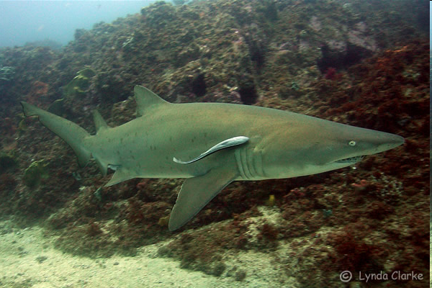
Ψάρια της θάλασσας
Carcharias taurus – Ταυροκαρχαρίας – Κρισίμως κινδυνεύον (CR) στη Μεσόγειο

Slide 16
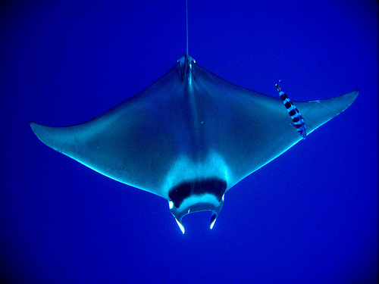
Ψάρια της θάλασσας
Mobula mobular – Διαβολόψαρο – Κινδυνεύον (ΕΝ)

Slide 17
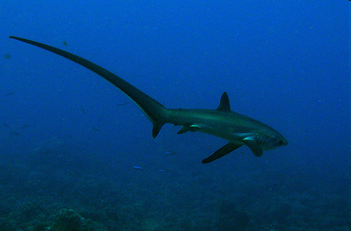
Ψάρια της θάλασσας
Alopias vulpinus – Αλεπόσκυλο – Τρωτό (VU)-Κινδυνεύον (ΕΝ)

Slide 18
Ψάρια εσωτερικών υδάτων
Σύμφωνα με ΚΒΑΖΕ (2009):
154 είδη ψαριών καταγεγραμμένα στα γλυκά νερά της Ελλάδας.
125 είδη αυτόχθονα και 84 ενδημικά (54%).
54 είδη (37,4%) εντάσσονται σε κάποια κατηγορία κινδύνου.
Κύρια αίτια: υποβάθμιση ποιότητας υδάτων, συρρίκνωση (ανομβρία, υπεράντληση) ή κατακερματισμός (φράγματα) ενδιαιτημάτων, διαθέσιμη τροφή κ.λπ.

Slide 19
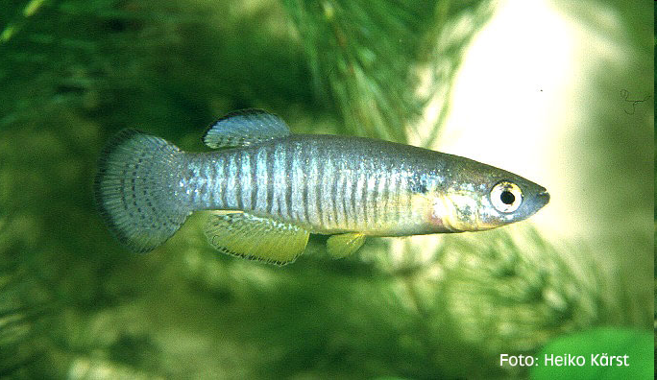
Ψάρια εσωτερικών υδάτων
Valencia letourneuxi – Ζουρνάς – Κρισίμως κινδυνεύον (CR)

Slide 20
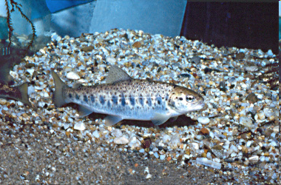
Ψάρια εσωτερικών υδάτων
Salmo farioides – Ιονική Πέστροφα – Τρωτό (VU)

Slide 21
Αμφίβια
22 (26) είδη αμφιβίων επί συνόλου 64 ευρωπαϊκών. Ένα ξενικό
3 είδη ενδημικά.
Πλουσιότερες περιοχές: Μακεδονία – Ήπειρος – Θράκη.
9 είδη (41%) εντάσσονται σε κάποια κατηγορία κινδύνου.
Κύρια αίτια: υποβάθμιση/καταστροφή ενδιαιτημάτων και αναπαραγωγικών θέσεων, είτε λόγω κλιματικής αλλαγής, είτε λόγω ανθρώπινων δραστηριοτήτων.

Slide 22
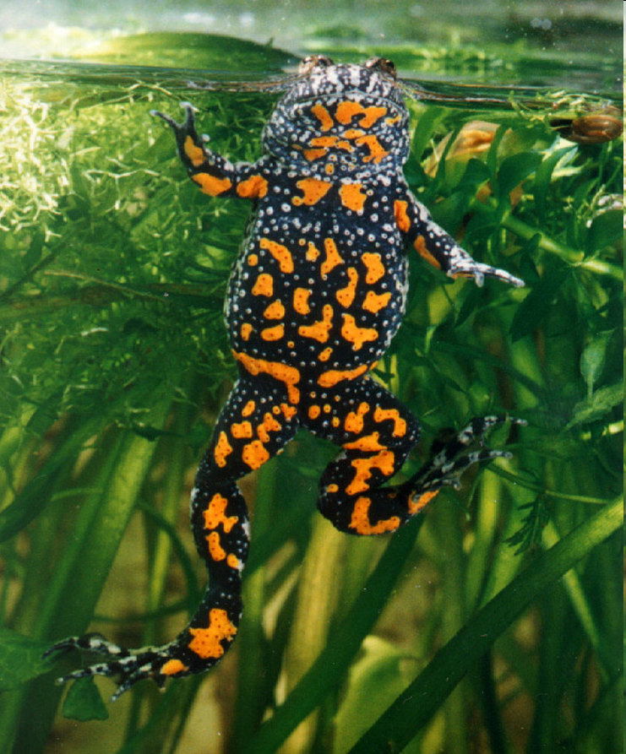
Λισσαμφίβια
Bombina bombina – Κοκκινομπομπίνα – Κινδυνεύον (ΕΝ)-ΝΕ

Slide 23
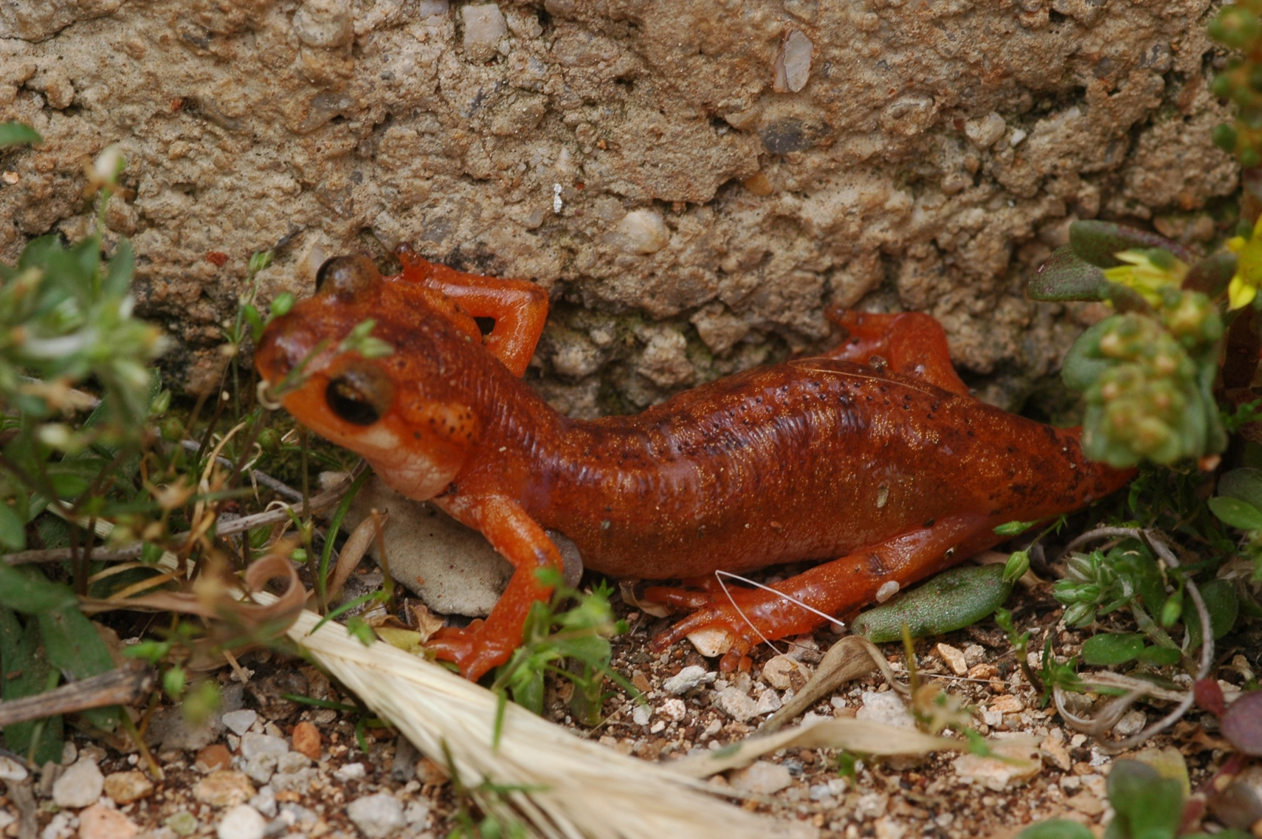
Λισσαμφίβια
Lyciasalamandra luschani – Νυφίτσα – Τρωτό (VU)

Slide 24
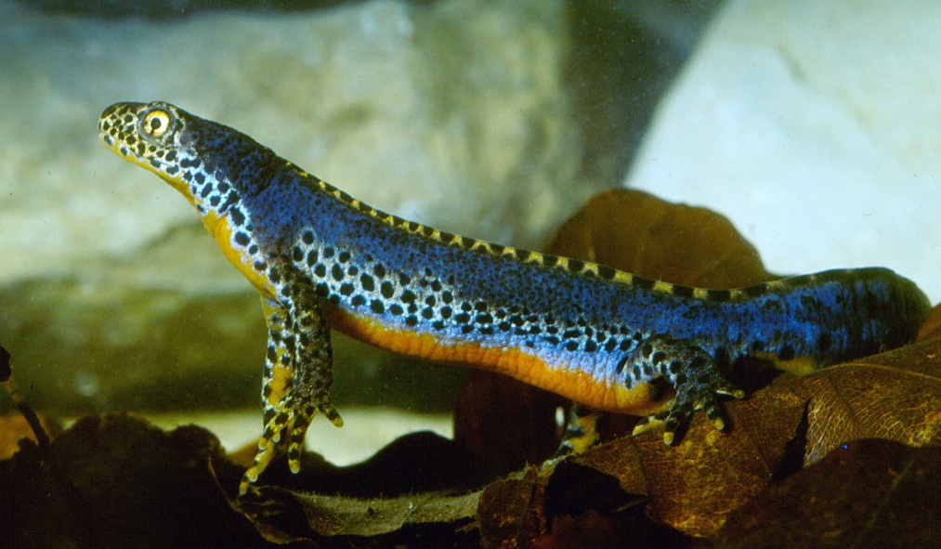
Λισσαμφίβια
Ichthyosaura alpestris – Αλπικός Τρίτωνας – Τρωτό (Κινδυνεύον (EN) στην Πελοπόννησο) -ΝΤ

Slide 25
Ερπετά
64 (75) είδη ερπετών στην Ελλάδα (υψηλός, συγκριτικά, αριθμός).
9 (10) είδη ενδημικά, 4 εκ των οποίων στην Πελοπόννησο.
Για πολλά είδη, η Ελλάδα αποτελεί όριο εξάπλωσης.
18 είδη (28%) εντάσσονται σε κάποια κατηγορία κινδύνου.
Κύρια αίτια: ρύπανση, περιορισμένη εξάπλωση, φυσικές καταστροφές (π.χ. πυρκαγιές), παράνομες συλλογές-καταδίωξη-εμπόριο, τυχαία θνησιμότητα, ανθρωπογενής όχληση.

Slide 26
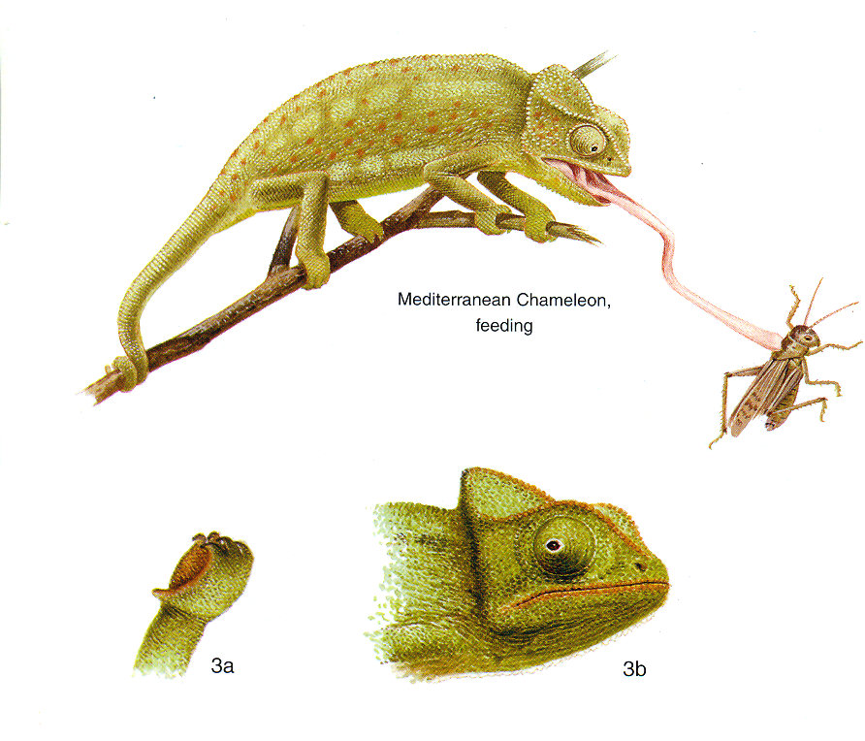
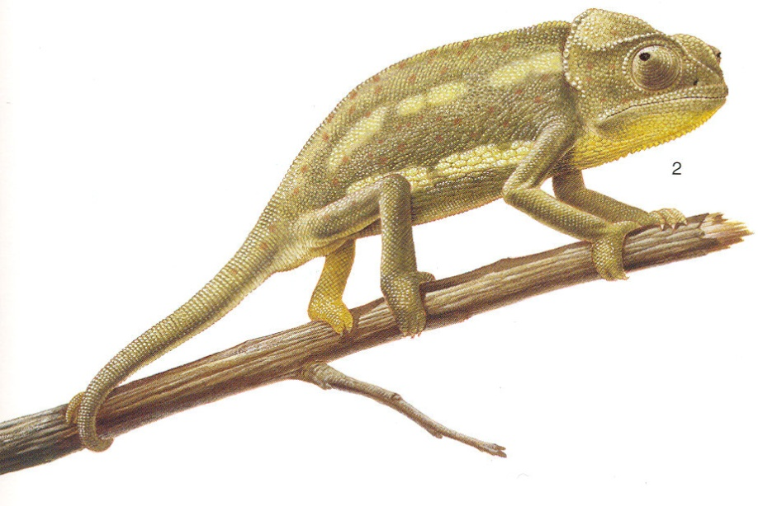
Ερπετά
Chamaeleo chamaeleon - Χαμαιλεόντας
Chamaeleo africanus – Αφρικανικός Χαμαιλεόντας
Κρήτη, Χίος, Σάμος – Κινδυνεύον (ΕΝ) -ΝΕ
Mόνο ΝΔ Πελοπόννησος – Κρισίμως Κινδυνεύον (CR)-ΝΕ

Slide 27
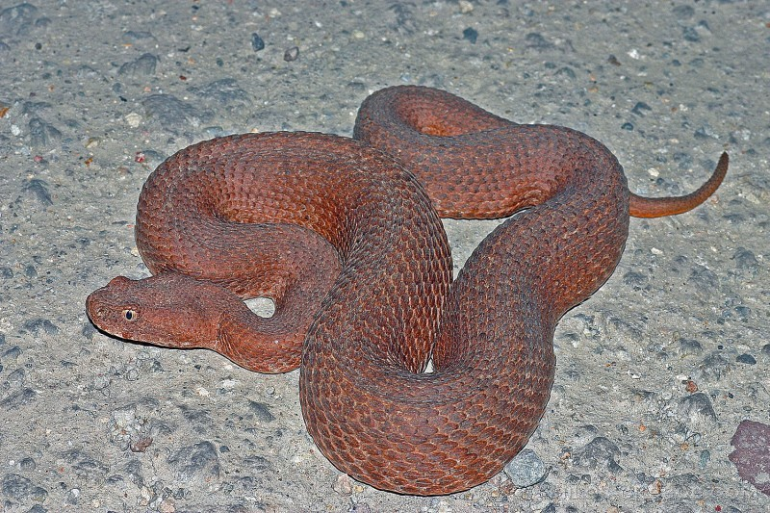
Ερπετά
Macrovipera schweitzeri – Οχιά της Μήλου – Ενδημικό – Κινδυνεύον (EN)

Slide 28
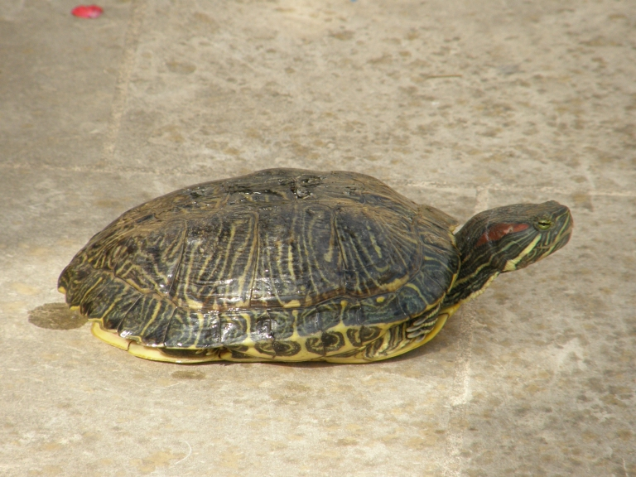
Ερπετά
Trachemys scripta – Ξενικό είδος, ένα από τα 100 πιο χωροκατακτητικά είδη παγκοσμίως

Slide 29
Πτηνά
442 είδη πτηνών στην Ελλάδα, εκ των οποίων τα 242 αναπαράγονται τακτικά.
62 είδη (14%) εντάσσονται σε κάποια κατηγορία κινδύνου. Ένα εκλιπόν.
Για 31 από τα παραπάνω είδη, οι τάσεις είναι αρνητικές έως πολύ αρνητικές.
Κύρια αίτια: Υποβάθμιση/απώλεια ενδιαιτημάτων, φυτοφάρμακα, όχληση, κυνήγι, μικρό μέγεθος πληθυσμού, τροφικές ελλείψεις κ.ά.

Slide 30
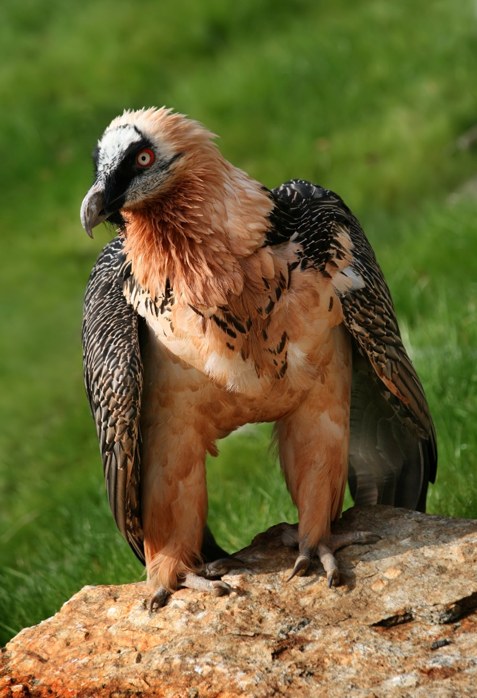
Πτηνά
Gypaetus barbatus – Γυπαετός – Κρισίμως κινδυνεύον (CR)

Slide 31
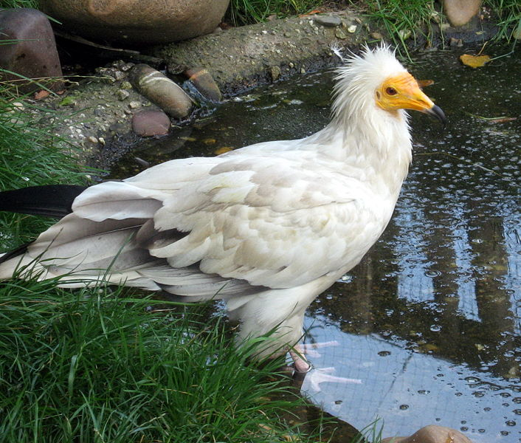
Πτηνά
Neophron percnopterus – Ασπροπάρης – Κρισίμως κινδυνεύον (CR)

Slide 32
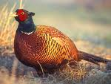
Πτηνά
Phasianus colchicus – Φασιανός – Κρισίμως κινδυνεύον (CR)

Slide 33
Θηλαστικά
115 (120) είδη θηλαστικών στην Ελλάδα.
29 είδη (25%) εντάσσονται σε κάποια κατηγορία κινδύνου. 20 είδη, κυρίως χειρόπτερα, είναι ανεπαρκώς γνωστά.
Κύρια αίτια: Κατάτμηση/υποβάθμιση ενδιαιτημάτων, κυνήγι, φυσικές καταστροφές (π.χ. πυρκαγιές), διαθέσιμη τροφή, δηλητηριασμένα δολώματα, υβριδισμός κ.ά.

Slide 34
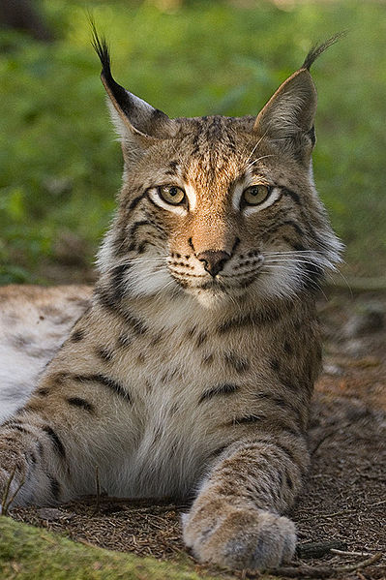
Θηλαστικά
Lynx lynx – Λύγκας – Κρισίμως κινδυνεύον (CR)

Slide 35
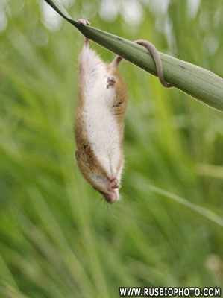
Θηλαστικά
Micromys minutus – Νανοποντικός – Τρωτό (VU)-ΝΕ

Slide 36
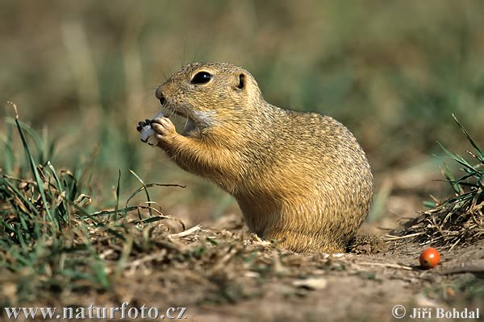
Θηλαστικά
Spermophilus citellus – Λαγόγυρος – Τρωτό (VU)-Κινδυνεύον (ΕΝ)

Slide 37
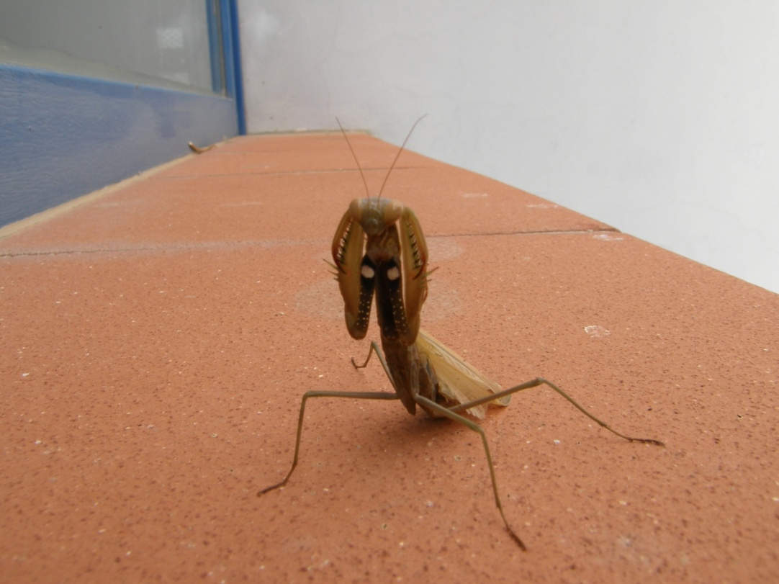
Ασπόνδυλα
27.000 είδη ασπονδύλων στην Ελλάδα. 4.000 είναι ενδημικά.
15.000 είδη αναμένεται να ανακαλυφθούν ακόμη!
Αναμένεται ότι 2.000 - 3.000 είδη κινδυνεύουν να εξαφανιστούν στα επόμενα χρόνια!

Slide 38
Σύγκριση δύο πρώτων Κόκκινων Βιβλίων
57% των ειδών του πρώτου βιβλίου υπάρχουν και στο δεύτερο.
22% των ειδών του πρώτου βιβλίου δεν κατατάσσονται εκ νέου.
21% των ειδών του πρώτου βιβλίου θεωρούνται πλέον ανεπαρκώς γνωστά ή μη αξιολογημένα.
Εκεί που είναι δυνατές οι συγκρίσεις, φαίνεται ότι υπάρχει μείωση του πληθυσμού αρκετών ειδών και/ή συρρίκνωση ή κατακερματισμός περιοχών εξάπλωσης.

Slide 39

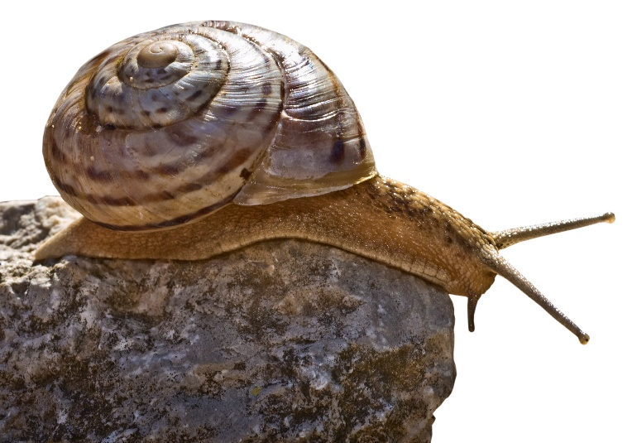
Ο νέος Κόκκινος Κατάλογος: Ζώα
13 έτη μετά (2022)
~6000 ζώα (Κυρίως Χερσαία)
~23% ενδημικά
Ομάδα οργανισμών | Ποσοστό επί του συνόλου
Ασπόνδυλα | 89.00%
Ερπετά/ Αμφίβια | 1.45%
Θηλαστικά | 1.55%
Πτηνά | 5%
Ψάρια | 3%

Slide 40
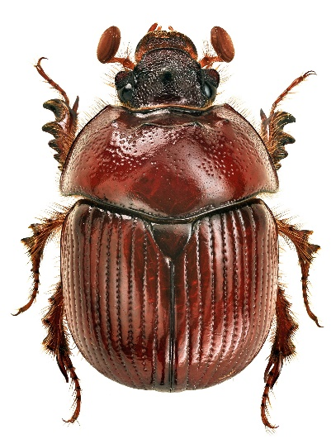
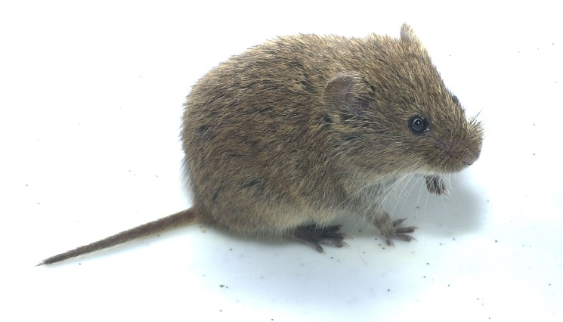
Ο νέος Κόκκινος Κατάλογος: Ζώα
Ασπόνδυλα
Ομάδα ειδών | Αριθμός αξιολογητών
Μαλάκια | 12
Καρκινοειδή | 2
Χειλόποδα | 1
Αραχνίδια | 4
Κολλέμβολα | 1
Εφημερόπτερα | 2
Πλεκόπτερα | 2
Τριχόπτερα | 2
Δίπτερα | 3
Ημίπτερα | 4
Κολεόπτερα | 9
Λεπιδόπτερα | 3
Μυρμήγκια | 4
Λοιπά Υμενόπτερα | 3
Οδοντόγναθα | 4
Ορθόπτερα | 5
Σπονδυλωτά
Ομάδα ειδών | Αριθμός αξιολογητών
Καρχαρίες- Σαλάχια | 1
Λοιπά ψάρια | 7
Αμφίβια | 4
Θαλάσσιες χελώνες | 1
Ερπετά | 11
Πουλιά | 5
Νυχτερίδες | 3
Λοιπά Θηλαστικά | 6
81 αξιολογητές συμμετέχουν στην προσπάθεια

Slide 41
Ο νέος Κόκκινος Κατάλογος: Ζώα
Ασπόνδυλα
Ομάδα ειδών | Αριθμός ειδών
Μαλάκια | 965
Καρκινοειδή-Μαλακόστρακα | 194
Χειλόποδα | 80
Αραχνίδια | 552
Έντομα | 3294
Σπονδυλωτά
Ομάδα ειδών | Αριθμός ειδών
Καρχαρίες- Σαλάχια | 66
Ακτινοπτερύγιοι | 129
Πετρομυζοντίδες | 3
Αμφίβια | 24
Ερπετά | 46
Πουλιά | 334
Θηλαστικά | 99

Slide 42
Ο νέος Κόκκινος Κατάλογος: Ζώα
Ζώα
Κατηγορία κινδύνου | Αριθμός ειδών
CR | 202
EN | 384
VU | 439
NT | 450
LC | 2958
DD | 1296
RE | 2
NA | 55
EX | 1

Slide 43
Ο νέος Κόκκινος Κατάλογος: Φύτα-Μύκητες
Φυτά
Ομάδα ειδών | Αριθμός ειδών
Τραχειόφυτα | 4124
Μύκητες
Ομάδα ειδών | Αριθμός ειδών
Ασκομύκητες | 9
Βασιδιομύκητες | 375

Slide 44
Ο νέος Κόκκινος Κατάλογος: Φύτα-Μύκητες
Φυτά
Κατηγορία κινδύνου | Αριθμός ειδών
CR | 126
EN | 229
VU | 390
NT | 268
LC | 2733
DD | 368
RE | 4
NA | 2
EX | 3
Μύκητες
Κατηγορία κινδύνου | Αριθμός ειδών
CR | 2
EN | 25
VU | 65
NT | 65
LC | 154
DD | 71

Slide 45
Επόμενο στάδιο: Τα DD είδη-κατ’ αρχάς τα ενδημικά!

Slide 46
Οι στόχοι των κριτηρίων και των κατηγοριών κινδύνου της IUCN
Να παρέχουν ένα σύστημα που να μπορεί να εφαρμοστεί με συνέπεια από διαφορετικούς χρήστες.
Να βελτιώσουν την αντικειμενικότητα, παρέχοντας στους χρήστες σαφή καθοδήγηση ως προς το πώς να αξιολογήσουν διαφορετικούς παράγοντες που επηρεάζουν τον κίνδυνο εξαφάνισης.
Να παρέχουν ένα σύστημα που διευκολύνει συγκρίσεις μεταξύ πολύ διαφορετικών taxa.
Να προσφέρει σε εκείνους που χρησιμοποιούν κόκκινους καταλόγους, μία καλύτερη κατανόηση ως προς το πώς το κάθε είδος κατατάσσεται.
Έχουν συνολικά συνταχθεί 7 εκδόσεις των κριτηρίων με την πιο πρόσφατη να είναι η έκδοση 3.1 (2001).

Slide 47
Τα κριτήρια της IUCN
Τα κριτήρια εφαρμόζονται σε όλα τα taxa στο επίπεδο του είδους ή κατώτερο.
Το κάθε taxon που αξιολογείται, θα πρέπει να εξετασθεί απέναντι σε όλα τα κριτήρια.
Αρκεί έστω και ένα κριτήριο να πληρείται για να καταταχθεί το taxon σε μία από τις κατηγορίες κινδύνου.
Στην περίπτωση που με βάση διαφορετικά κριτήρια το taxon κατατάσσεται σε διαφορετικές κατηγορίες κινδύνου, τελικά θα του αποδοθεί η υψηλότερη κατηγορία κινδύνου με την αντίστοιχη δικαιολόγηση ως προς τα ποια κριτήρια ικανοποιούνται.

Slide 48
Τα κριτήρια της IUCN
Τα κριτήρια προέρχονται από μία ευρεία ανασκόπηση με σκοπό να εντοπίζουν κινδύνους σε ένα ευρύ φάσμα οργανισμών. Οι ποσοτικοποιημένες τιμές των κριτηρίων προέκυψαν κατόπιν εκτεταμένης διαβούλευσης.
Α: Μείωση πληθυσμού (στο παρελθόν, στο μέλλον ή και αναμενόμενη στο μέλλον)
Β: Περιοχή γεωγραφικής εξάπλωσης, κατακερματισμός, συρρίκνωση ή έντονες αυξομειώσεις
C: Μικρό μέγεθος πληθυσμού, κατακερματισμός, συρρίκνωση ή έντονες αυξομειώσεις.
D: Πολύ μικρός πληθυσμός ή πολύ περιορισμένη εξάπλωση.
Ε: Ποσοτική ανάλυση του κινδύνου εξαφάνισης (π.χ. Ανάλυση Βιωσιμότητας Πληθυσμού – Population Viability Analysis).

Slide 49
Τα κριτήρια της IUCN
Η απουσία υψηλής ποιότητας δεδομένων δεν θα πρέπει να αποθαρρύνει από τη εφαρμογή των κριτηρίων, καθώς μέθοδοι που εμπλέκουν εκτίμηση, εξαγωγή συμπεράσματος ή πρόβλεψη για το μέλλον μπορούν να γίνουν αποδεκτά.
Όταν τα δεδομένα είναι πολύ αβέβαια, τότε μπορεί να αποδοθεί η κατηγορία DD, εφόσον ο αξιολογητής δικαιολογήσει γιατί αυτά είναι ανεπαρκή για την απόδοση μιας κατηγορίας κινδύνου. Η γενικευμένη χρήση πάντως της κατηγορίας DD, αποθαρρύνεται.
Το γεγονός ότι κάποια taxa κατατάσσονται ως DD ή ΝΕ δεν σημαίνει ότι θα πρέπει να αντιμετωπίζονται ως μη απειλούμενα.
Όλες οι αξιολογήσεις θα πρέπει να τεκμηριώνονται. Εάν περισσότερα του ενός κριτήρια ή υπο-κριτήρια ικανοποιούνται, τότε θα πρέπει όλα να αναγράφονται στην τεκμηρίωση της αξιολόγησης. Π.χ. VU B1ab(iii)+2ab(iii).

Slide 50
Μεταφορά μεταξύ κατηγοριών
Ένα taxon μπορεί να μεταφερθεί από μία κατηγορία υψηλού κινδύνου σε μία χαμηλότερου εάν δεν ικανοποιείται κανένα από τα κριτήρια της υψηλότερης κατηγορίας για πέντε ή περισσότερα συνεχή έτη.
Εάν η αρχική αξιολόγηση αποδειχθεί εσφαλμένη, τότε το taxon μπορεί χωρίς καθυστέρηση να μεταφερθεί στην κατάλληλη κατηγορία ή να αφαιρεθεί πλήρως από τις κατηγορίες κινδύνου.
Μεταφορά από μία χαμηλότερη σε μία υψηλότερη κατηγορία θα πρέπει να γίνεται χωρίς καθυστέρηση.

Slide 51
Χρήσιμοι ορισμοί & διευκρινίσεις
Μέγεθος πληθυσμού: Για λειτουργικούς λόγους, κυρίως λόγω των διαφορών μεταξύ των διαφορετικών μορφών ζωής, προσδιορίζεται από τον αριθμό των ώριμων ατόμων.
Ώριμα άτομα: Όταν εκτιμάται ο αριθμός τους θα πρέπει να λαμβάνοντα υπόψη τα κάτωθι:
Ώριμα άτομα που δεν θα δώσουν ποτέ απογόνους δεν πρέπει να προσμετρούνται.
Σε περιπτώσεις που το μέγεθος του πληθυσμού αυξομειώνεται, χρησιμοποιούμε μία μικρότερη εκτίμηση.
Σε περιπτώσεις απόκλισης ως προς την αναλογία των φύλων, χρησιμοποιούμε επίσης μικρότερη εκτίμηση.
Αναπαραγόμενες μονάδες εντός ενός κλώνου θα πρέπει να προσμετρούνται ως ξεχωριστά άτομα, εκτός και αν δεν μπορούν να επιβιώσουν από μόνα του (π.χ. στα κοράλλια).
Στην περίπτωση που taxa χάνουν εκ φύσεων όλα ή υποσύνολο των ώριμων ατόμων, ως μέρος του βιολογικού τους κύκλου, η εκτίμηση θα πρέπει να γίνει στον κατάλληλο χρόνο, δηλ. όταν τα ώριμα άτομα είναι διαθέσιμα για αναπαραγωγή.
Επανεισαγμένα άτομα θα μπορούν να προσμετρηθούν μόνο αφότου θα έχουν δώσει βιώσιμους απογόνους.

Slide 52
Χρήσιμοι ορισμοί & διευκρινίσεις
Γενιά: Το μέγεθος της γενιάς είναι η μέση ηλικία των γονέων των τρεχόντων νεαρών ατόμων. Ουσιαστικά αντικατοπτρίζει το ρυθμό ανανέωσης των αναπαραγόμενων ατόμων του πληθυσμού.
Ακραίες διακυμάνσεις: Αναφέρονται σε διακυμάνσεις μεγαλύτερες από μία τάξη μεγέθους (π.χ. δεκαπλάσια ή υποδεκαπλάσια αλλαγή).
Περιοχή παρουσίας: Η περιοχή που εμπεριέχεται στο κοντύτερο, συνεχές υποθετικό όριο που μπορεί να σχεδιαστεί, προκειμένου να περιλάβει όλες τις γνωστές, εκτιμώμενες ή προβλεπόμενες θέσεις τρέχουσας παρουσίας του taxon, εξαιρώντας περιπτώσεις περιστασιακής εμφάνισης.
Περιοχή κατοίκησης: Υποσύνολο της προηγούμενης, η οποία καταλαμβάνεται από ένα taxon, εξαιρώντας περιπτώσεις περιστασιακής εμφάνισης. Αντικατοπτρίζει το γεγονός ότι ένα taxon δεν θα καταλαμβάνει συνήθως όλη την περιοχή παρουσίας, η οποία μπορεί να περιέχει και ακατάλληλα ή μη κατειλημμένα ενδιαιτήματα.

Slide 53
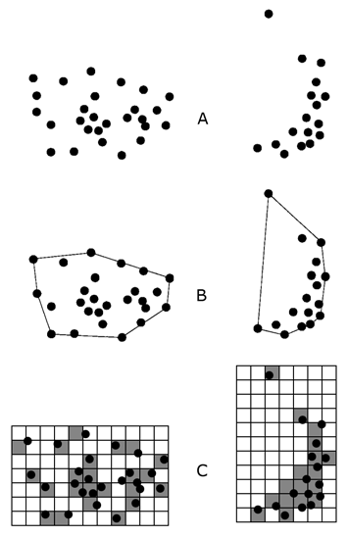
Χρήσιμοι ορισμοί & διευκρινίσεις
Χωρική κατανομή των τρεχουσών θέσεων παρουσίας.
Περιοχή παρουσίας (Extent of occurrence)
Περιοχή κατοίκησης (Area of occupancy)

Slide 54
Διαδικασία υποβολής αξιολόγησης στην IUCN
H πλειοψηφία των αξιολογήσεων προκύπτουν από τα μέλη της Επιτροπής Επιβίωσης των Ειδών (Species Survival Commission-SSC), τις ορισμένες Υπηρεσίες Κόκκινου Καταλόγου (Red List Authorities – RLA), συμμετέχοντες σε προγράμματα αξιολόγησης που διευθύνει η IUCN, αλλά και από οποιονδήποτε.
SSC: Επιστημονικής βάσης δίκτυο από περισσότερους από 9.000 εθελοντές ειδικούς, σχεδόν παγκόσμιας αντιπροσώπευσης.
Κατανέμονται σε περισσότερες από 130 Ομάδες Ειδικών (Specialist Groups), RLA, και ομάδες δράσης (Task Forces): Ερευνητές, κυβερνητικοί αξιωματούχοι, διευθυντές φορέων διαχείρισης, ΜΚΟ, ειδικοί σε συγκεκριμένες ομάδες οργανισμών κ.λπ.

Slide 55
Διαδικασία υποβολής αξιολόγησης στην IUCN
Γίνονται αποδεκτές αξιολογήσεις σε παγκόσμιο επίπεδο.
Τοπικές ή εθνικές αξιολογήσεις γίνονται αποδεκτές αν αποτελούν ταυτόχρονα και παγκόσμιες αξιολογήσεις (π.χ. για ενδημικά μιας χώρας).
Αξιολογήσεις για υποείδη κ.ά. ταξινομικές βαθμίδες γίνονται αποδεκτές με την προϋπόθεση ότι έχει προηγηθεί η αξιολόγηση σε επίπεδο του είδους.
Φυσικά, όλες οι αξιολογήσεις πρέπει να πραγματοποιούνται με βάση τα την πλέον πρόσφατη έκδοση των κριτηρίων της IUCN.
Τελικά όλες οι αξιολογήσεις, ανεξαρτήτως του ποιος τις υλοποιεί, μετά την ολοκλήρωση όλων των ελέγχων και διασταυρώσεων κατατίθενται για δημοσίευση στον Κόκκινο Κατάλογο της IUCN μέσα από τη βάση SIS-IUCN Species Information Service.
Ιδανικά, οι αξιολογήσεις πρέπει να επαναλαμβάνονται κάθε 10 έτη, προκειμένου να καταγράφονται οι τάσεις και οι αλλαγές στην κατάσταση διατήρησης των ειδών.

Slide 56
